Slide 1
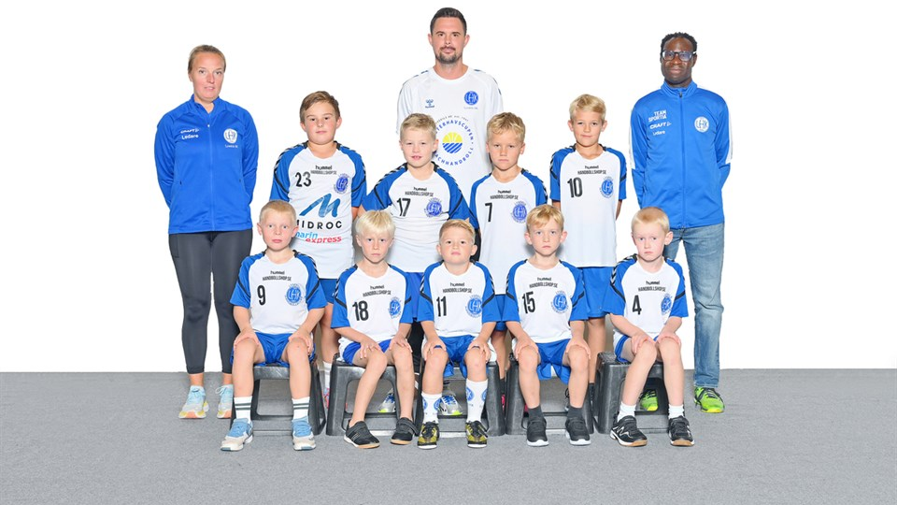
Välkomna!
Pojkar 8/9
Notes:
Förra årets bild

Slide 2
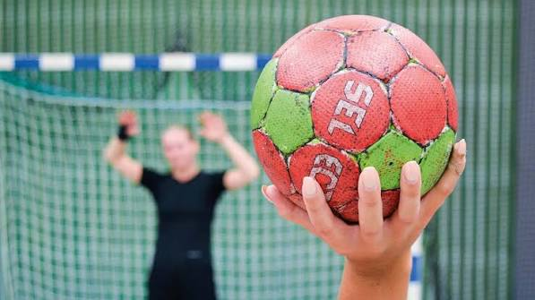
Laget
17 stycken killar från start
Tacka ja/nej till kallelser så snabbt ni kan för att underlätta vår planering.
HandbollsMalin (föräldramöte söndag kl. 17.30 i Folkets Hus)

Slide 3
Sammandrag
Hösten 2026
17/10 Lysekil
7/11 Vänersborg
28/11 Ängås
Notes:
Kortplanespel till våren?

Slide 4
Sammandrag 17/10
9 – 13.30
Schema med ansvarsuppgifter:
Kiosk
Matchvärd
Städ
Sekretariatet
2 lag anmälda

Slide 5


Lagkassan
💵 1179,55 kronor

Slide 6
Ansvarsfördelning säsongen 2026/2027
Aktivitet | Ansvarig | Kommentar
Newbody | Frans | Mars. Minst 3 pkt/spelare, men gärna fler. Förtjänst till klubben men utöver 5 paket går all förtjänst till laget.
LHK-häften | Melker | November. 5st/spelare. All förtjänst till klubben.
Bingolotter | Alfred | December. 5st/spelare. Förtjänst till klubben men all försäljning över 5 lotter får laget 50% av.
Klubbmästerskap | Signar | Delta på infomöte samt under KM.

Slide 7
Mål med säsongen
Hög arm
Passningar
Laganda

